Slide 1
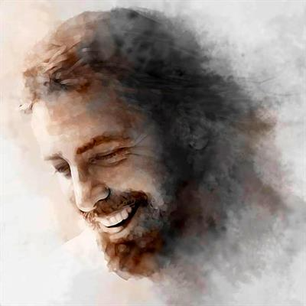
CATEQUESE EM FAMÍLIA
Vamos fazer um exercício de observação? Olhe para si mesmo, para sua família, seus vizinhos e para a realidade onde se encontra, perceba a bondade original de Deus. Procure, como alguém que está em busca uma pedra preciosa em meio a uma fossa cheia de fezes. Note a bondade divina e acredite Jesus também veio salvá-la. Dessa maneira aos poucos você também vai conseguir ver o mundo aos olhos de Jesus.
(Diácono João Frota)
Roteiro para encontro em família
CICLO 1 - QUERIGMA
3º ENCONTRO
O mundo aos olhos de Jesus
ARQUIDIOCESE DE FORTALEZA

Slide 2
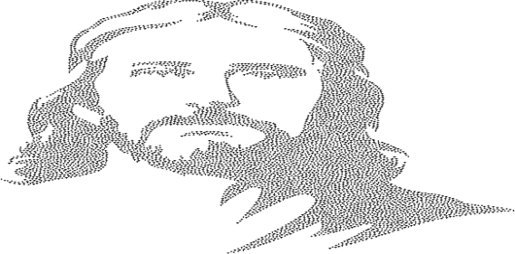
1. Preparação do ambiente
CATEQUESE EM FAMÍLIA
Jesus vem trazer uma vida nova
6. Diálogo da família com Deus
Prepare uma mesa com toalha, vela, Bíblia, uma imagem de Jesus, imagens que retratem pessoas, cidades, natureza (se possível).
Membro da família 1: Talvez estejamos nos perguntando: Como esse texto me ajuda a olhar o mundo com os olhos de Jesus? Bem, aqui está nossa missão. Somos convidados a acreditar que Deus olha para a humanidade, que Deus olha para a realidade que nós estamos vivendo e vê a bondade d’Ele em nós.
Membro da família 2: Pois, Jesus, em sua oração, reza ao Pai pelos discípulos e pelos que hão de crer Nele. Somos merecedores do olhar atento de Jesus que reza ao pai, também hoje, por cada um de nós. Assim, somos convidados a refletir que “o mundo é um local que vale a pena ser salvo. Eu, você e a criação valemos tanto para Jesus. Somos tão especiais, que Deus veio ao mundo e morreu numa cruz para nos salvar. Ora, se nós não fôssemos bons na nossa origem e preciosos, Ele não teria vindo. Portanto, eu quanto você, precisamos olhar para as outras pessoas com o olhar de Deus, com o olhar de Jesus. Somos cristãos e o Espírito que havia em Jesus está em nós. Devemos desenvolver um olhar que note a bondade, acima das falhas, defeitos e sofrimentos.
Membro da Família 3: Nesse sentido, precisamos ter presente “‘que Deus morreu para nos salvar, somos bons e Ele é capaz de transformar: o sofrimento em vida nova, alegria passageira em alegria sem fim. Olhar o mundo aos olhos de Jesus, é perceber com um olhar de bondade, de misericórdia existente em cada ser humano imagem e semelhança de Deus. É olhar a realidade que nos cerca e perceber que por mais cruel que ela seja, continua preciosa. (Momento de partilha da família)
Toda a família: “Nós somos a família de Deus, caminhando na estrada de Jesus”.
Reza-se a Ave-Maria e o Pai-nosso
4. Escuta da Palavra
5. Aos olhos de Jesus
Evangelho de Jesus Cristo segundo João (17, 20 -26)
Membro da família 1: No texto de João inicia dizendo que, Jesus ergueu os olhos ao céu e rezou ao Pai. João nos coloca, portanto, na terceira parte da “oração sacerdotal” de Jesus que, pelos séculos futuros hão de acreditar Nele pela palavra, pelo anúncio dos discípulos. Pede pela unidade, assim como Ele, Jesus, é um com o Pai.
2. Oração Inicial
Naquele tempo, Jesus ergueu os olhos ao céu e rezou, dizendo: “Pai santo, eu não te rogo somente por eles, mas também por aqueles que vão crer em mim pela sua palavra;
Membro da família 1: No encontro de hoje somos convidados a contemplar o mundo a partir do olhar de Jesus.
Membro da família 2: Olhar o mundo, com os olhos de Jesus significa contemplar a obra de Deus a partir de nós mesmos e da natureza, como extensão do amor de Deus que se revela no cotidiano de nossas vidas e de toda criação.
Membro da família 3: Nesse momento, voltemos nosso olhar para imagem que trouxemos e pensemos: O que ela nos fala?
(Momento de partilha entre os membros da família)
Membro da família 1: Cantemos com alegria:
- A nós descei divina luz, / A nós descei divina luz / Em nossas almas acendei / o amor, amor de Jesus / O amor, amor de Jesus. Membro da família 2: Em nome do Pai e do Filho e do Espírito Santo. Amém.
7. Gesto
Concreto
para que todos sejam um como tu, Pai, estás em mim e eu em ti, e Naquele tempo, Jesus ergueu os olhos ao céu e rezou, dizendo: “Pai santo, eu não te rogo somente por eles, mas também por aqueles que vão crer em mim pela sua palavra;
Membro da família 2: Jesus pede pela salvação dos discípulos e, como o Pai está no Filho, e o Filho está no Pai, assim também, os que creem hão de estar com eles, para que o mundo creia que Jesus é o enviado do Pai.
Como gesto concreto, queremos convidar a todas as famílias, a exemplo de Jesus, rezar a Deus pela nossa família e pelo o mundo.
Eu dei-lhes a glória que tu me deste, para que eles sejam um, como nós somos um: eu neles e tu em mim, para que assim eles cheguem à unidade perfeita e o mundo reconheça que tu me enviaste e os amaste, como me amaste a mim. Pai, aqueles que me deste, quero que estejam comigo onde eu estiver, para que eles contemplem a minha glória, glória que tu me deste porque me amaste antes da fundação do universo. Pai justo, o mundo não te conheceu, mas eu te conheci, e estes também conheceram que tu me enviaste.
Eu lhes fiz conhecer o teu nome, e o tornarei conhecido ainda mais, para que o amor com que me amaste esteja neles, e eu mesmo esteja neles”.
- Palavra da Salvação. - Glória a vós, Senhor.
Membro da família 3: Essa unidade entre o Pai e o Filho, da qual, também nós, somos chamados a participar pela fé, só é possível pelo amor. O amor do Pai e do Filho se reflete na humanidade, quando, nos deixamos envolver pelo memo amor, que Jesus revela em sua relação com o Pai, quando entre nós, construirmos fraternidade. Aqui está, a grande meta que, como família cristã, somos convidados a cultivar. Cultivar o amor mútuo entre nós, olhar as pessoas e o mundo como obra perfeita do Pai, revelada em Jesus, que acolheu a proposta do Pai e olhou o mundo com os olhos cheio de amor, entregando-se por amor a nós.
3. Acolhendo uns aos outros
Membro da família : Como família cristã reunida em torno da Palavra de Deus, acolhamo-nos, uns aos outros, dizendo: “Oi que prazer, que alegria, o nosso encontro de irmãos”.
Toda a família: “Nós somos a família de Deus, caminhando na estrada de Jesus”.

